Slide 1


2026
山东考情分析
主讲老师：桑桑老师

Slide 2
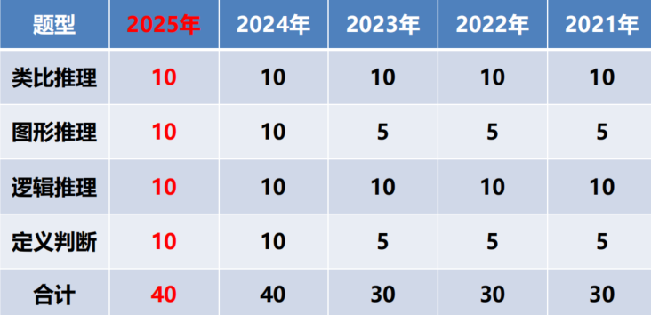
山东判断考情分析

Slide 3
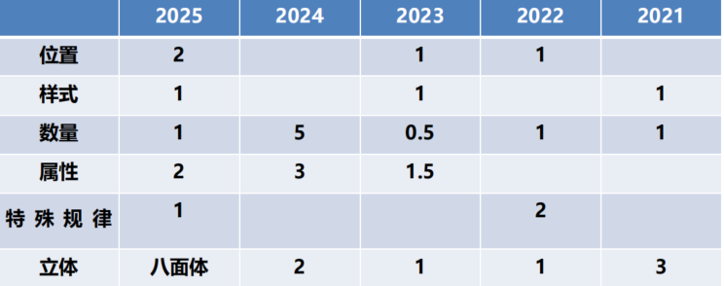
图形推理题型题量分布
基础阶段：系统掌握各类规律的图形特征，建立 “特征→考点” 的快速对应思维；
强化阶段：重点练习数量规律、立体图形的复杂题型，总结复合考点的解题技巧；
冲刺阶段：限时刷题（10 题 / 8 分钟），提升图形敏感度和解题速度。
Notes:
图形推理：2025 年该题型考点涵盖位置类 3 道、样式类 1 道、数量类 3 道、属性类 2 道，同时首次出现八面体类考法，不过题目难度适中，可通过常规理论知识解题。此前图形推理多围绕六面体等常规空间重构题型考查，此次新增考点体现了命题的小幅创新，且素材还融入过剪纸纹样、鲁绣图案等山东文化元素，贴合本土特色。

Slide 4
定义判断题型题量分布
 | 2025 | 2024 | 2023 | 2022 | 2021
单定义 | 8 | 9 | 4 | 3 | 4
多定义 | 2 | 1 | 1 | 2 | 1
核心能力：快速定位定义 “主体、客体、条件、结果、方式” 等关键要点，排除 “偷换概念、扩大范围、无中生有” 的干扰选项；
备考建议：无需积累专业知识，重点训练 “关键词提取能力” 和 “选项对比思维”，对于长定义可采用 “拆分要点、逐一匹配” 的解题方法，限时刷题（10 题 / 10 分钟）提升效率。
Notes:
以单定义考查为主，2025 年试卷中单定义有 8 道，多定义仅 2 道。这类题型考查的概念涵盖多个学科领域，题目表述常规，整体难度适中，解题关键在于考生抓取定义核心要件、区分易混淆选项的能力。

Slide 5
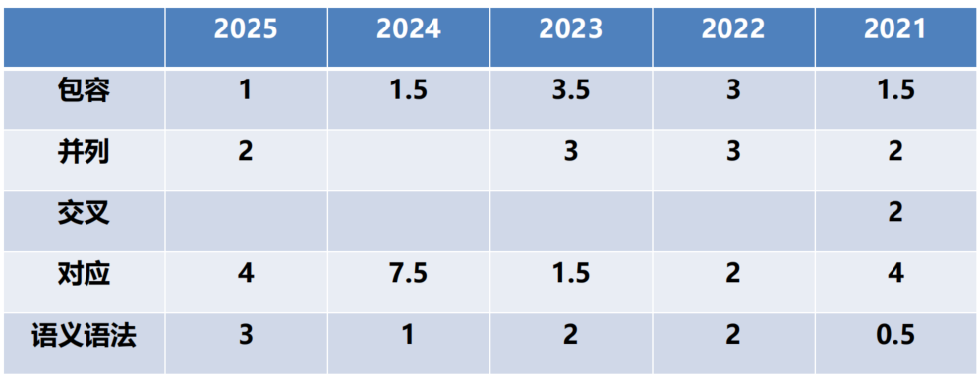
类比推理题型题量分布
积累常识：重点关注山东本土文化、常见事物属性、科技热点等，避免因常识缺失导致解题失误；
明确逻辑：区分易混淆考点（如种属 vs 组成、矛盾 vs 反对），建立 “先看逻辑关系，再看语义语法” 的解题顺序；
限时训练：10 题 / 5 分钟，提升快速判断关系的能力，避免过度纠结单个题目。
Notes:
2025 年考点集中在内涵关系，占 5 道题，外延关系 2 道、语义关系 2 道、语法关系 1 道。值得注意的是，该题型还融入了山东方言（如 “坷垃”）等地域元素，命题本土化趋势明显。整体考查既涉及基础的词语关系，也需要考生结合常识或地域知识辅助判断。

Slide 6
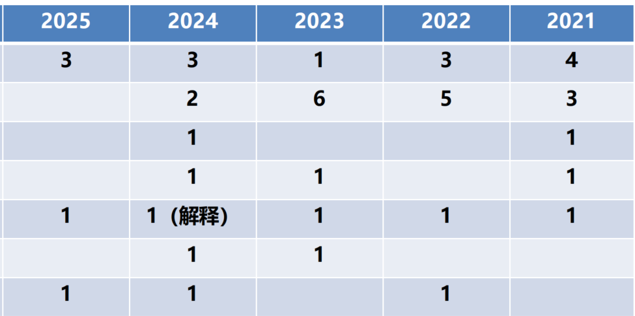
逻辑判断题型题量分布
加强
削弱
分析
翻译
真假
平行
归纳
核心突破：重点攻克加强、削弱论证题，总结常见论证模型（如因果论证、类比论证）的解题技巧；
公式熟记：翻译推理、真假推理的基础公式需烂熟于心，确保快速准确翻译和推理；
逻辑训练：分析推理题多练习 “列表法、假设法”，提升信息整合能力；
限时刷题：10 题 / 12 分钟，注重 “准确率 + 速度” 兼顾，避免在难题上过度耗时。
Notes:
是该模块的重点难点题型，2025 年以论证类题目为主，占 6 道题，其余为翻译推理 1 道、真假推理 2 道、归纳推理 1 道。论证类题目常结合环保政策效果、乡村教育投入等热点话题命题，重点考查考生对论点、论据的分析以及削弱、加强等逻辑思维能力；翻译推理、真假推理则侧重对逻辑规则的应用，题目难度相对可控。

Slide 7
感谢收看！
Notes:
基础常规，难度适中：该模块整体考点较为基础，大多是常规考法，2025 年难度相较于 2024 年还有所下降。除图形推理的八面体外，无过多偏题怪题，多数题目通过掌握核心知识点和常规解题方法就能顺利作答。
本土特色凸显：命题越来越注重融入山东本地元素，不仅类比推理出现山东方言，图形推理也曾采用鲁绣、剪纸等山东特色文化素材，这要求考生在备考时适当关注本土文化相关内容。
考点无明显遗漏：四个子题型的考点覆盖全面，比如图形推理涵盖位置、样式、数量等主流考点，类比推理包含外延、内涵等各类逻辑关系，逻辑判断也涉及翻译、真假、论证等常见题型，能全面考查考生的判断推理综合能力。

